Slide 1







UNIBRIDGE
ваш чит-код в мире IT
СМ
СМ
СМ
СМ

Slide 2

Актуальность образовательной
платформы UNIBRIDGE
Федеральная задача с выходом на международный уровень . Ликвидация "цифрового разрыва" между регионами и создание национальной системы подготовки IT-кадров.
Рынок EdTech растёт на 25% в год, геймификация повышает вовлечённость на 60%. Платформа способствует улучшению трудоустройства выпускников на 40% и снижает расходы на рекрутинг junior-специалистов до 50%.

Slide 3





Основные группы целевой аудитории
Специалисты 25-35 лет
IT-компании
Школьники 15-18 лет
Студенты IT-специальностей 18-24 года
Образовательные центры и карьерные службы
Профессионалы, желающие сменить карьеру и освоить новые IT-навыки для повышения квалификации.
Организации, заинтересованные в оптимизации рекрутинга и привлечении квалифицированных специалистов.
Подростки, ищущие профессиональное направление и интерес к IT-сфере для дальнейшего образования.
Молодёжь, стремящаяся получить практические навыки и эффективное трудоустройство в IT-компаниях.
Учреждения, интегрирующие современные методы обучения и помощь в трудоустройстве для своих студентов.

Slide 4
Проблемы современного IT-образования
несоответствие программы рынка
Образовательные программы зачастую не отражают текущие требования IT-индустрии и нужды работодателей.
высокий порог входа для новичков
Начинающие специалисты сталкиваются с недостатком практических навыков и сложностями адаптации на рынке труда.
отсутствие интеграции учебы и работы
Нет плавного перехода от обучения к практике и трудоустройству, что затрудняет старт карьеры новичков.
неэффективные курсы и рекрутинг
Обучающие курсы часто лишены практики, а рекрутинг требует значительных ресурсов и времени компаний.

Slide 5
Технологии и уникальные функции
Техническая база платформы
Платформа построена на современных технологиях с AI-ассистентом на основе GPT-4, работающим в облаке, обеспечивая масштабируемость и доступность.
Функциональные возможности
Пользователям предоставляется персональная траектория обучения, игровые механики для удержания мотивации, а также доступ к реальным корпоративным кейсам, что обеспечивает полный цикл от образования до возможного трудоустройства.

Slide 6
рынок и модель монетизации
Планируется охват более 500 тыс. пользователей с ожидаемым проникновением 5% в первый год. Пользователи смогут приобретать подписку на разные тарифные планы от 1000 рублей в неделю, включая базовый, профессиональный и корпоративный пакеты, обеспечивающие гибкость и масштабируемость.
Гибкая подписочная модель и сегментированное ценовое предложение позволят обеспечить стабильный доход около 2 млн рублей за первый год работы платформы, удерживая пользователей и расширяя корпоративные продажи.
25%
др.
75%
B2B клиенты
B2C пользователи

Slide 7





Инфраструктура и процесс реализации
Серверная инфраструктура
и безопсность
Машинное обучение и API
Аналитические системы
Обучающие квесты
Круглосуточная AI-поддержка
Шифрование обеспечивает защиту личных данных пользователей. Защита от DDoS-атак и надежный хостинг гарантируют стабильную работу платформы
Используются модель на базе GPT-4 для анализа прогресса и адаптации образовательного контента под каждого пользователя.
Системы позволяют отслеживать эффективность обучения и получать данные для улучшения платформы.
Каждому пользователю доступно множество интерактивных квестов, включающих практические задания и игровые элементы.
Платформа обеспечивает постоянное сопровождение и консультирование с помощью ии-ассистента.

Slide 8



ценностное предложение UNIBRIDGE
Помощь студентам и начинающим специалистам
Решение с помощью
технологий
Мы помогаем преодолеть нехватку практических навыков и трудности при трудоустройстве, обеспечивая поддержку на всех этапах карьерного роста.
Используем геймификацию, искусственный интеллект и реальные кейсы, чтобы эффективно подготовить пользователей к требованиям IT-рынка.
Получение навыков и карьерного роста
Наши пользователи приобретают востребованные навыки, находят работу и обеспечивают устойчивое развитие своей карьеры в IT-сфере.

Slide 9
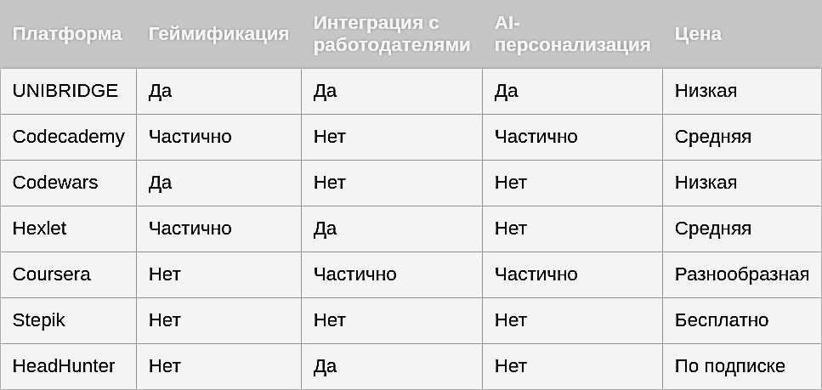
конкурентный анализ UNIBRIDGE
Сравнение ключевых характеристик и преимуществ проекта с основными конкурентами на рынке образовательных IT-платформ.
UNIBRIDGE объединяет геймификацию, интеграцию с работодателями и AI для уникального продукта с конкурентным преимуществом.

Slide 10
бизнес-модель и перспективы роста UNIBRIDGE
Подписочная модель для B2C и B2B обеспечивает карьерный рост пользователей и оптимизирует рекрутинг компаний. Планы включают запуск MVP, инвестирование 5 млн рублей и привлечение первых 10 000 пользователей за год.

Slide 11
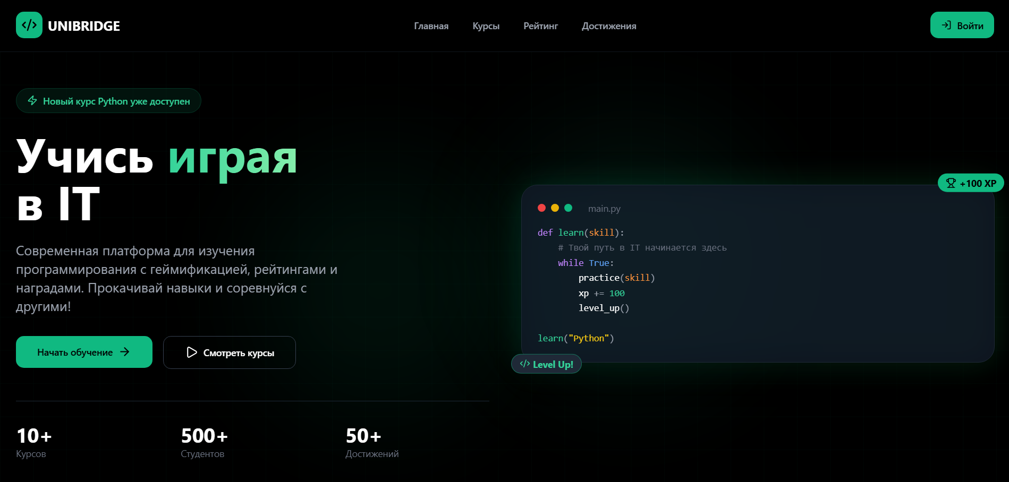
текущие результаты

Slide 12
наша команда
Егор Буров
руководитель команды
frontend
Дмитрий Худяков
backend
frontend
Павел
Щичко
маркетолог

Slide 13
планы развития на ближайшие 3 недели
1–7 день
Разработка проекта. Подготовка к запуску качественного MVP.
15–21 неделя
Привлечение первых 100 активных пользователей для сбора обратной связи и анализа пользовательского поведения.
8–14 неделя
Завершение финального этапа разработки MVP, подготовка инфраструктуры и начало проведения первичного внутреннего тестирования с ограниченной группой пользователей.

Slide 14



контакты
Telegram
Связь через Telegram-аккаунт @melancholyfeeling1 позволяет быстро и удобно получить консультации и ответы на вопросы.
Электронная почта
Егор Буров
Для официального общения доступен email-адрес unibridge.game@mail.ru предназначенный для деловых запросов и сотрудничества.
Основатель проекта собравший команду, отвечающий за стратегию и развитие платформы.
Веб-сайт
Временно не доступен...

